Slide 1
CDA – RIM - FHIR - DIM
苏杰
2014年3月24日

Slide 2
医院信息系统
(Hospital Information System, HIS)
利用电子计算机和通讯设备，为医院所属各部门提供病人诊疗信息和行政管理信息的收集、存储、处理、提取和数据交换的能力，并满足所有授权用户的功能需求。

Slide 3
实验室信息管理系统
(Laboratory Information Management System, LIS)
专为医院检验科设计的一套信息管理系统，能将实验仪器与计算机组成网络，使病人样品登录、实验数据存取、报告审核、打印分发，实验数据统计分析等繁杂的操作过程实现了智能化、自动化和规范化管理。有助于提高实验室的整体管理水平，减少漏洞，提高检验质量。

Slide 4
放射信息管理系统
(Radiology information system, RIS)
优化医院放射科工作流程管理的软件系统，一个典型的流程包括登记预约、就诊、产生影像、出片、报告、审核、发片等环节。

Slide 5
电子病历
(Electronic Medical Record, EMR)
将传统的纸病历完全电子化，并提供电子贮存、查询、统计、数据交换等管理模式，它是信息技术和网络技术在医疗领域应用的必然产物，是医院计算机网络化管理的必然趋势，目前该领域研究已成为一个新的研究应用热点。

Slide 6
CDA（临床文档架构）
1997年开发征求意见稿；
2000年CDA Release 1通过；
2005年CDA Release 2通过；
2009年ISO承认CDA Release 2；
2009年CDA Release 3开始征求意见稿。
HL7 CDA是HL7组织定义的临床文档架构，主要目的是为临床信息的交换提供一个统一的基于XML的文档架构。HL7 CDA也是HL7 V3的一个通用域，遵循统一的RIM模型，表现形式是XML文档。

Slide 7
CDA（临床文档架构）
HL7 CDA是一个用于创建临床文档的规范，基于XML的标记标准，旨在规定用于交换的临床文档的编码、结构和语义，例如出院小结、转院单等临床文档。
这些电子化文档使用XML标识后，既可以提供给人阅读，也可以支持计算和分析处理。
临床文档通过计算机处理后显示成为医生可以阅读和解释的XLS表单，XML标记文档可支持实现计算机的语义互操作。
CDA设计在区域电子健康档案信息共享和交换中起着举足轻重的作用。

Slide 8
CDA（临床文档架构）
CDA采用了HL7开发架构(HDF)开发，并且基于HL7参照信息模型（RIM）和HL7 V3的数据类型。
CDA文档内容由强制性的文本部分和可选的结构化部分构成，前者保证对于文档内容的人工解释，后者旨在用于软件处理。
结构化部分依赖于各种编码系统来表示概念，如SNOMED(医学术语系统命名法)和LOINC(观测指标标识符逻辑命名与编码系统)。
一个CDA文档由Clinical Document元素封装，包含文档头(Header)和文档体(Body)两部分。
Notes:
SNOMED是当前国际上广为使用的一种临床医学术语标准。这套术语集提供了一套全面统一的医学术语系统，涵盖大多数方面的临床信息，如疾病、所见、操作、微生物、药物等，可以协调一致地在不同的学科、专业和照护地点之间实现对于临床数据的标引、存储、检索和聚合，便于计算机处理。
中文SNOMED电子版含145,865词条，其与英文版的数据(146,217)不同是由于中文删去了英文的异型拼写词条。
SNOMED电子版共分为包括解剖学、形态学、疾病/诊断等共十一模块。

Slide 9
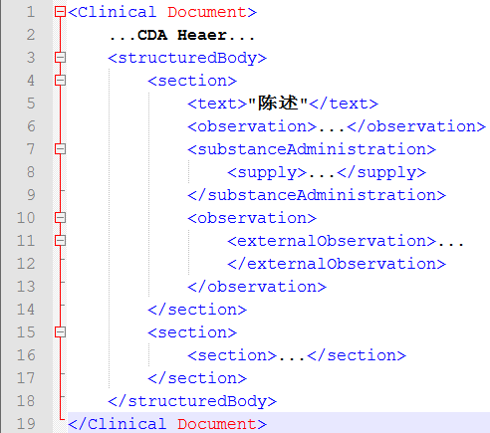
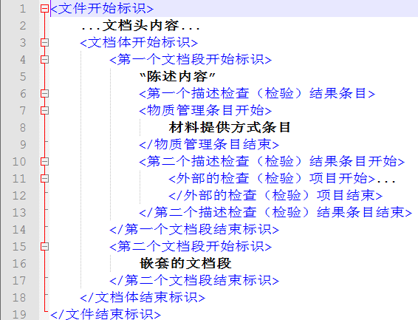
CDA（临床文档架构）
Notes:
文档头的内容在元素Clinical Document与structure Body之间，主要包括文档的标识性信息；
文档体包含临床文档报告的主要内容，可由结构化或非结构化的内容组成。
结构化内容包含在元素structure Body之间，可由一个或多个section组成 ，section部分可以嵌套。
每个section包含一个text和多个entry。
其中text部分是CDA文档中的人可读部分，entry则是机读部分，其词汇集可以包含医学术语等语义标准，从而实现语义上的良好的连通性。

Slide 10
卫生部电子病历架构
卫生部提出的《电子病历临床文档数据组与数据元》是研制电子病历数据交换的标准，在电子病历生成的过程中必须与这一标准接合。
该标准规定了电子病历临床文档中数据组的构成、数据元的内容范围、分类编码和数据元及其值域代码调用标准，建立了数据元分类表、数据组分类目录表与数据元与数据组分类子目录表，在电子病历模板中选择数据组与数据元时将其数据元标识符代入电子病历中相应的标签中。
Notes:
卫生部电子病历中的名字解释：
数据元：位于电子病历数据结构的最底层，是信息模型中可以通过定义、标识、表示和允许值等一系统属性进行赋值的最小数据单元。数据元的允许值由值域定义。
数据组：是将相关信息项聚集起来而形成的一种复合的数据结构，或者说是数据元或更小的数据组的集合。通常构成数据组的主要数据元的值都是必需的，以便为特定语境提供非歧义的语义。数据组将相关数据元组织起来，并通过这些数据元而赋值。数据组的例子：症状、用药、手术、文档标识等。
文档段：临床文档一般可分为若干逻辑上的段，即文档段。文档段为构成该文档段的数据提供临床语境，即为其中的数据元通用定义增加特定的约束。

Slide 11
卫生部电子病历架构
电子病历数据结构分为四层：
  临床文档：位于电子病历数据结构的最顶层，是由特定医疗服务活动（卫生事件）产生和记录的患者（或保健对象）临床诊疗和指导干预信息的数据集合。如：门（急）诊病历、住院病案首页、会诊记录等。
  文档段：结构化的临床文档一般可拆分成若干逻辑上的段，即文档段。文档段为构成该文档段的数据提供临床语境，即为其中的数据元通用定义增加特定的约束。结构化的文档段一般由数据组组成，并通过数据组获得特定的语义。
  数据组：由若干数据元构成，作为一个数据元集合体构成临床文档的基本单元，具有临床语义完整性和可重用性特点。
  数据元：位于电子病历数据结构的最底层，是可以通过定义、标识、表示和允许值等一系列属性进行赋值的最小、不可再细分的数据单元。

Slide 12
卫生部电子病历架构

Slide 13
HL7 - RIM
RIM是静态的卫生信息模型，是HL7 V3开发过程的关键构件，是所有V3开发过程中的信息模型的结构的根源。
为开发所有业务领域中的HL7消息提供一致性的数据和概念参考。RIM的6个原始基本类包括动作(Act)、实体(Entity)、参与(Participation)、角色(Role)和动作关系(Act Relationship)、角色关系(Role Link)。
RIM提供了一个关于V3标准静态的信息需求的视图，它包括类图和状态图，并配有用例模型、交互模型、数据类型模型、术语模型以及其它模型，来提供一个需求和标准设计的视图。
Notes:
Act:指在医疗服务与管理中必须表达的事件与活动；
Participation：医疗活动的参与者，可能是实话者，也可能是接受者和相关者；
Entity：医疗活动中涉及的药品、材料、设备等客体；
Role：描述实体参与医疗活动的不同角色；
Act Relationship：表达不同行为之间的联系；
Role Link：表达个体角色之间的关系。
V3标准开发过程是一个模型驱动的方法，在这一方法里，一模型被开发，它们用来描述标准需求设计的静态和行为方面以及支配它们的语义和业务规则。RIM驱动这一个开发。

Slide 14
FHIR在现有标准上的改进
更关注实现 – 更快和更简单地实现（多开发人员可以通过简单的接口同时进行工作）
多个实现类库，许多实例用来推动开发工作
规范的使用不受限制
具有互操作性的“开箱即用”的资源，也可自适应本地需求
从HL7 V2和CDA发展而来 – 标准之间可共存互用
在Web标准中有坚实的基础 – XML, JSON, HTTP, ATOM, OAuth等
支持RESTful架构，支持使用消息或文档的信息无缝交换。
简洁和易理解的规范
。。

Slide 15
Clinical Resources
General（提供核心的临床记录跟踪的资源 – 关注供应商业/病人关系的内容）
名字 | 描述
AdverseReaction | 记录意外反应，怀疑与接触到的物质有关
AllergyIntolerance | 过敏症，指示病人对某一特定物质具有过敏反应
CarePlan | 描述一个或多个医务人员一段时间内对一个特定病人的医护工作，一般限于某一状况或一系列状况
FamilyHistory | 与某一状况相关的治疗有关的健康事件和状况
Procedure | 对病人执行的动作。这可以是物理的动作，或是像咨询或催眠疗法的治疗
Questionnaire | 一系列结构化的问题和回答
Condition | 记录关于状况、问题或由临床人员确诊的诊断的详细信息
Notes:
不良反应
AllergyIntolerance别名：Adverse Sensitivity过敏性
CarePlan别名：CareTeam
Questionnaire别名：Form

Slide 16
Clinical Resources
Medications & Immunizations（支持用药和免疫过程）
名字 | 描述
Medication | 用于标识和鉴别药物，但也包含配方和包装
MedicationPrescription | 对病人用药的药物和指南支持
MedicationAdministration | 描述关于某一药物用药病人的事件
MedicationDispense | 给指定病人用药
MedicationStatement | 病人用药记录
Immunization | 防疫事件信息
ImmunizationRecommendation | 一个病人的打防疫信息和可选支持建议

Slide 17
Clinical Resources
Diagnostics（诊断服务供应商支持 – 检验科、病理、影像）
名字 | 描述
Observation | 对一个病人、设备或其他实体的测量和简单的断言
DiagnosticReport | 诊断的发现和说明
DiagnosticOrder | 对一个诊断调查服务的请求
ImagingStudy | 在治疗过程中涉及的影像
Specimen | 用于分析的样本

Slide 18
Clinical Resources
Device Interactions（设备做出的诊断结果可读支持）
名字 | 描述
DeviceObservationReport | 描述由设备在某一时间点产生的数据

Slide 19
Dental Information Model
The Dental Information Model(DIM) is a project to develop a comprehensive model for storing dental patient information. It can be used for:
  Designing patient record forms
  Developing databases
  Exchanging data
  User interface design
Designed to be used by:
  Dentists
  Software developers
  Others to design implementations of dental records
Notes:
所谓信息模型是指在某一领域的抽象、正式表示。它设计了该领域相关的数据以及它们之间的联系。
牙科病人记录中应当包含的信息以及如何组织信息的结构，DIM项目就为了解决这一问题。
DIM的目标是为牙科记录的内容以及结构设计一个开放的引用标准。
这一标准可由牙医、软件开发者和其他设计实现牙科记录的人使用。

Slide 20
DIM Statistics
The DIM represents a comprehensive, hierarchical structure with a maximum depth of 5 levels.
A total 1005 information items/data elements are organized under 13 main information categories and 43 subcategories representing a total of 155 classes.
The two primary types of relationships used in DIM are Generalization and Referencing.
Notes:
关系类型，泛化和引用。

Slide 21
Notes:
按照一次就医的过程：获取临床数据、确定健康状态、确定治疗计划、实现治疗四个过程。
可将第一级的信息模型分别分为13个信息模型。分别包括警告信息：在FHIR中也有一个同名的叫Alert的资源、病人主诉、综合病人历史等。

Slide 22
Notes:
综合病史信息模型：包括描述病人历史各个方面的信息分类模型。综合病人历史下又可分为4个二级的信息模型。
包括：用药历史：在FHIR中也有Medication以及与其有某种联系的其他资源对应、综合病史、综合牙科病史、牙科放射历史、社会历史。

Slide 23
Notes:
包含描述病人综合病史信息的信息分类。在其下又包括11个3级信息模型，包括过敏史、基本的生物特征（身高、体重、身体指数、疼痛）、输血情况等

Slide 24
Notes:
过往和当前疾病：包含临床人员希望知道的任意时期的疾病的信息分类。这一模型下又包括6个4级的信息模型。分别为：癌症/肿瘤、儿童期疾病、残疾、一般性症状与症候、溃疡、全身数据。

Slide 25
Notes:
Systemic Data信息模型：包括按照描述病人全身的过往和目前的疾病/病况信息分类。其下又包括14个5级信息模型，包括心血管系统、耳鼻喉、内分泌系统、眼睛等。
在心血管系统信息模型下，包含具体的信息项。

Slide 26
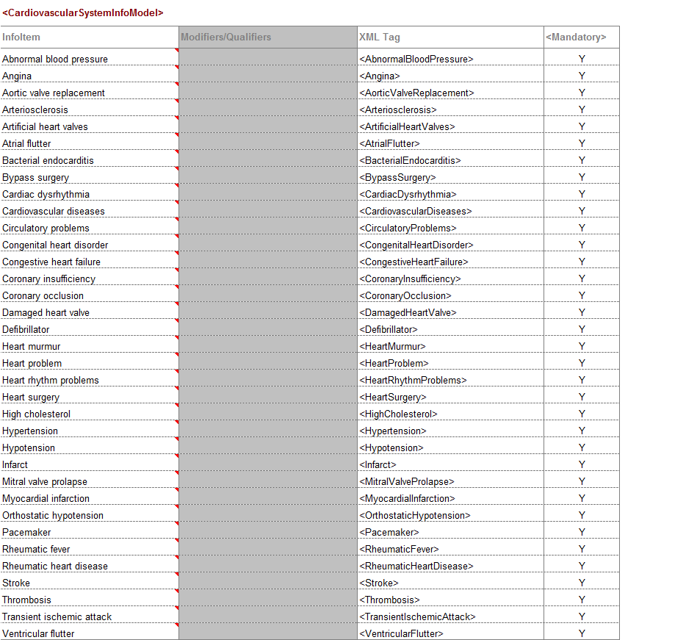
Notes:
一共有35个信息项。

Slide 27
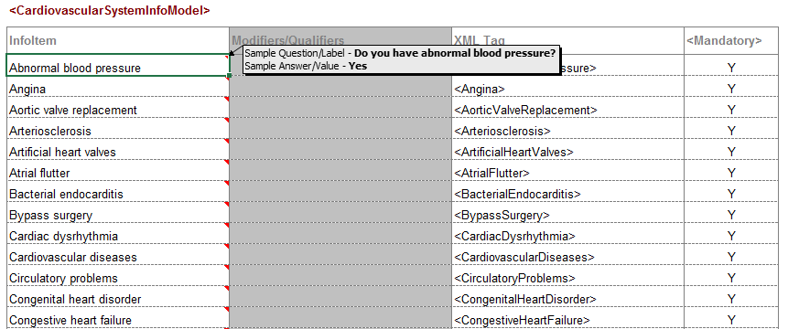
Notes:
异常血压

Slide 28
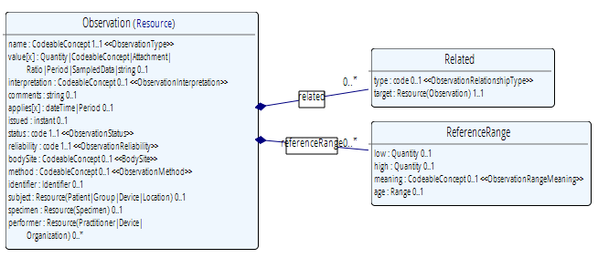
FHIR - Observation
Notes:
DIM的分类方式与FHIR的分类方式并不一样，所以并不存在清晰的映射关系，但是FHIR的表征能力足够强大，所以DIM中涉及的所有信息都能够被FHIR的资源所覆盖。
这里的心血管状态，可以使用FHIR中的Observation资源进行表征。

Slide 29
ObervationType
This is a value set defined by the FHIR project.
This value set includes all LOINC codes.
This value set includes codes defined in other code systems, using the following rules: Include all codes defined in http://loinc.org
LOINC(观测指标标识符逻辑命名与编码系统)是一部数据库和通知标准，用于标识检验医学及临床观测指标。LOINC术语涉及用于临床医疗护理、结局管理和临床研究等目的的各种临床观测指标，如血红蛋白、血清钾、各种生命体重等。
Notes:
关于LOINC这一套编码在CDA第二版里有30多页的篇幅列出了文档编码。

Slide 30
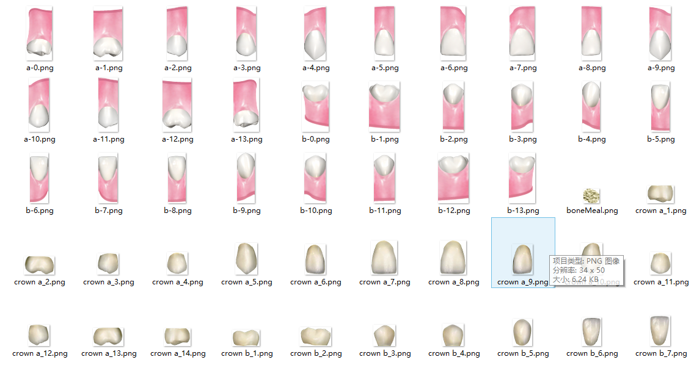
病患教育画图板

